Slide 1
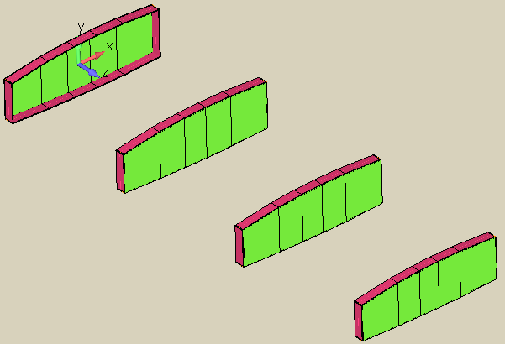
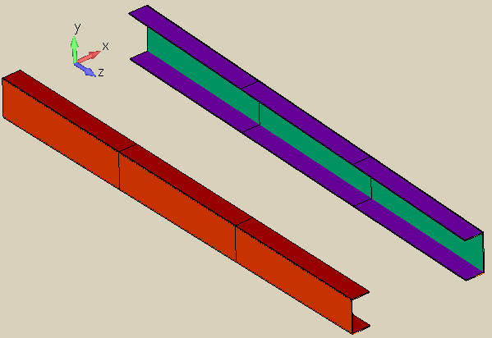
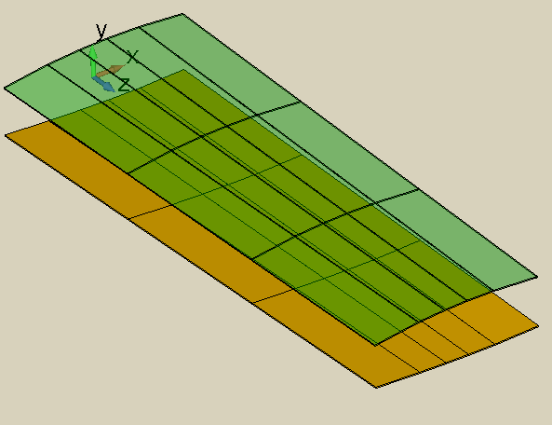







Пояса лонжеронов
$$F_{поясов}=const=140{мм}^{2}$$
Пояса и стойки нервюр
$$F_{поясов}=const=52,2 {мм}^{2}$$
Стенка заднего
лонжерона
$$δ_{long_back}$$
Верхняя обшивка
$$δ_{skin_top}$$
Стенки нервюр
$$δ_{нервюр}=const=1,5 мм$$
Нижняя обшивка
$$δ_{skin_bot}$$
Стенка переднего
лонжерона
$$δ_{long_front}$$

Slide 2
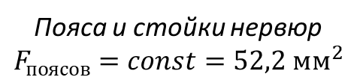
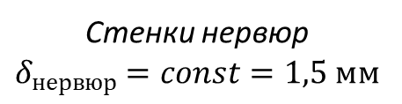
Пояса и стойки нервюр
$$F_{поясов}=const=52,2 {мм}^{2}$$
ЛСК
Стенки нервюр
$$δ_{нервюр}=const=1,5 мм$$

Slide 3


ЛСК
Верхняя обшивка
$$δ_{skin_top}$$
Нижняя обшивка
$$δ_{skin_bot}$$

Slide 4
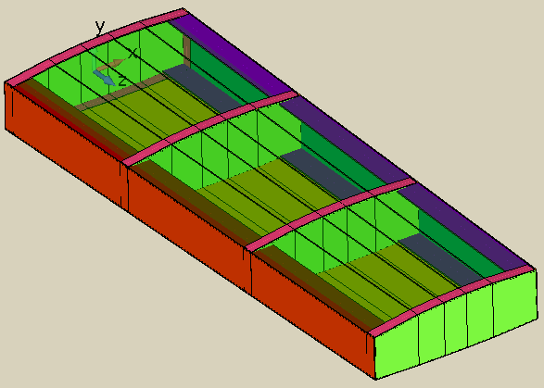
ЛСК

Slide 5
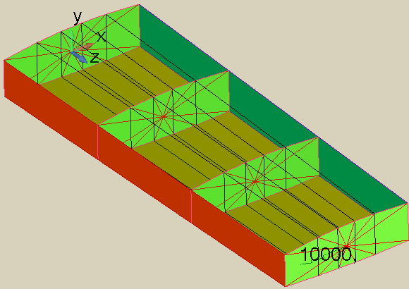
НАПРАВЛЕНИЕ ПОЛЕТА
1 секция
2 секция
3 секция

Slide 6
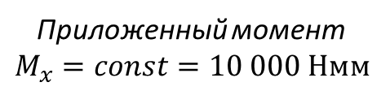
НАПРАВЛЕНИЕ ПОЛЕТА
ЛСК
Нервюра - 1
Закрепление
по 6 степеням свобод
Нервюра - 2
Нервюра - 3
Задний
лонжерон
Нижняя
обшивка
Нервюра - 4
Передний
лонжерон
Приложенный момент
$$M_{x}=const=10 000 Нмм$$

Slide 7
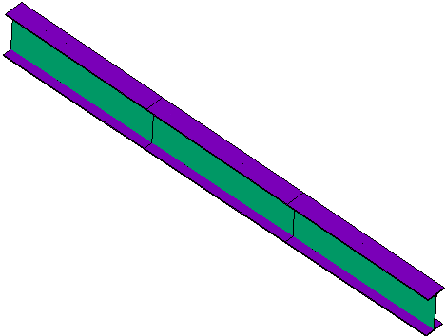
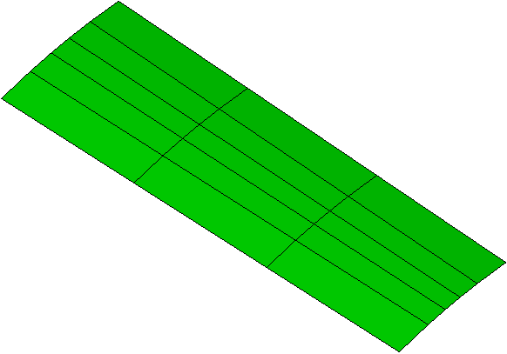
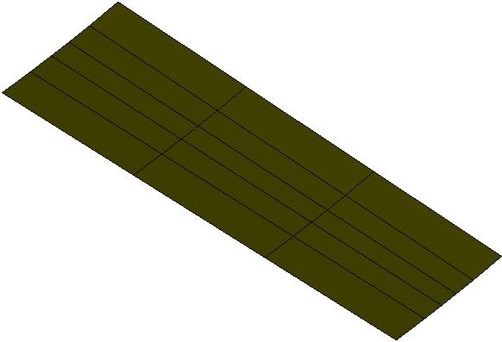
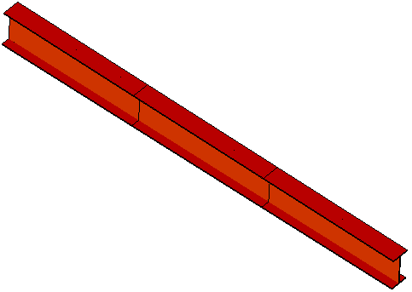
Задний лонжерон
Верхняя обшивка
Нижняя обшивка
Передний лонжерон

